Slide 1
Trong làn gió se lạnh của những ngày cuối đông, những bông đào, bông mai đã dần khoe sắc thắm, gọi chúng ta trở về với ngày Tết Nguyên Đán cổ truyền của dân tộc. Đối với con trẻ, “Tết” có lẽ chỉ đơn giản là được nghỉ học, được mừng tuổi, được xem pháo hoa, được đi chơi và lớn thêm một tuổi… Giữa cái vội vàng, náo nhiệt của nhịp sống hiện đại, chẳng còn nhiều em bé được theo mẹ đến phiên chợ cuối năm, cũng chẳng có nhiều em bé được cùng bà gói bánh chưng chiều 29, 30 Tết.
Tết Nguyên Đán - cái Tết lớn nhất trong năm của người Việt! Không chỉ là thời khắc giao mùa chuyển giao từ năm cũ sang năm mới, không chỉ là dịp nghỉ lễ cuối năm… Tết là dịp để con cháu đi xa trở về tụ họp bên gia đình, thể hiện lòng biết ơn với ông bà tổ tiên. Tết là dịp để thăm hỏi người thân bạn bè và gửi tới nhau những lời chúc tốt đẹp nhất cho một năm mới đầy may mắn. Và Tết cũng là dịp để dạy cho trẻ thơ biết về những giá trị truyền thống tốt đẹp của dân tộc.
Hòa trong không khí náo nức đón xuân trên khắp mọi miền tổ quốc Việt Nam, nhằm giáo dục cho trẻ nét đẹp văn hóa truyền thống của dân tộc, các bé lớp Cơm nát được tham dự chương trình “Bé vui đón tết”.

Slide 2
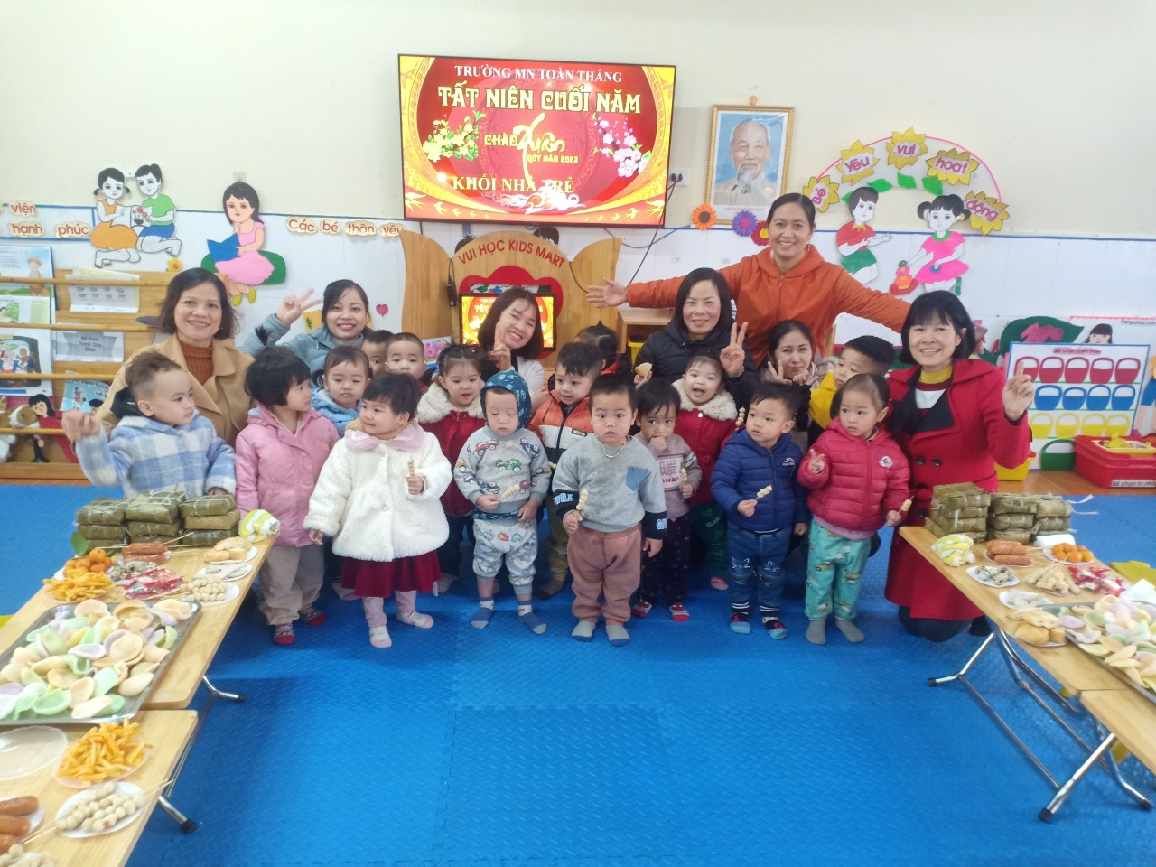

Slide 3
